Slide 1
Process Maker
Васильев Сергей Александрович
Руководитель Направления
Информационные технологии и бизнес информация
ООО «СИБУР ИТ»

Slide 2
1

Slide 3
1100 сотрудников
2000 звонков в день
2900 заявок в день
210 процессов
Notes:
Цифры находятся в процессе уточнения и будут изменены.

Slide 4
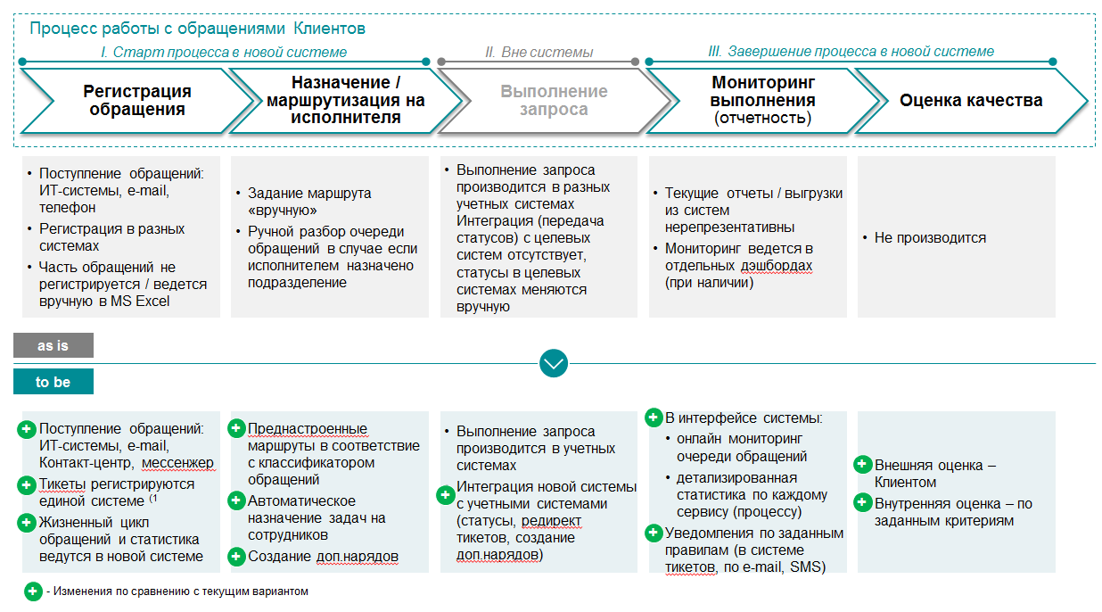

Slide 5
1
Вместо 6
Notes:
1 система вместо 6 для бизнес-процессов в ЦОБ

Slide 6
65%
Notes:
Более 65% крупных организаций с численностью сотрудников более 10000 используют у себя BPMS для автоматизации бизнес-процессов.
Toyota:
Отдел кадров. Запросы на отправку и формы учета времени теперь заполняются через ProcessMaker.
Административные. Заявки обрабатываются более эффективно.
Продажи. Персонал отменяет счета и производит возврат средств через систему.
Счета. Персонал использует систему для документирования и завершения дел, связанных с мелкой наличностью, авансами и расчетами.
Lenovo:
Отдел обслуживания клиентов, методы общения с клиентами.
Переход всех процессов, данных случая и записей базы данных в облачную среду.
20+ процессов автоматизированы с существенным увеличением эффективности
Сложный процесс сокращен с 6 дней до 2.
GTBank
Автоматизировано более 60 процессов
7500+ пользователей
200 000+ заявок в месяц

Slide 7
Критерий | Платные продукты | Open Source
Плата за лицензии
Скорость добавления нового функционала
Гибкая адаптация продукта под нужды заказчика
Полный контроль над продуктом. Независимость развития продукта.
Необходимость во внутреннем штате экспертов
Удобный визуальный интерфейс для настройки процессов

Slide 8
3
Месяца на пилот
26
Реализованных процесса

Slide 9
- Получили необходимые согласования
- Развернули инфраструктуру
Получили необходимые доступ
Разработали план работ
Собрали ИТ команду:
1 Руководитель Проекта
1 Бизнес аналитик
3 Разработчика
Настроили стенд
Реализовали 26 процессов заказчика

Slide 11
8
минут
Notes:
Тут должен быть финальный слайд
Указать длительность презентации и привязать это к сэкономленному времени благодаря автоматизации с Process Maker.

